Slide 1
COMPONENTES ELECTRÓNICOS
EDUCATRÓNICA VOLUMEN 2

Slide 2
Contenido
Aprendizaje
Introducción
Componentes

Slide 3

Aprendizaje
Comprender el funcionamiento de los componentes electrónicos del kit de Educatrónica 2.

Slide 4
Introducción
¿Conocían algún componente?, ¿Dónde los han visto?, ¿Para qué se pudieran utilizar?
Arduino (1): https://www.youtube.com/watch?v=AJy70uNDocU
Arduino (2): https://www.youtube.com/watch?v=MSuF-fMnwHc
Placa de pruebas: https://www.youtube.com/watch?v=ulsv7uxDZoc
Cable eléctrico: https://www.youtube.com/watch?v=pgnBf0KV7aU
Botón pulsador: https://www.youtube.com/watch?v=FeRpuFDRWkY
Resistencia: https://www.youtube.com/watch?v=MGWKX9Jf6oE
LED: https://www.youtube.com/watch?v=dUNmgquwAI4
LED RGB: https://www.youtube.com/watch?v=yUPLoJvvw5U
Sensor touch: https://www.youtube.com/watch?v=EXLpj5Ti8t0
Servomotor: https://www.youtube.com/watch?v=klN_oYXwtsY
Joystick: https://www.youtube.com/watch?v=pp0gvpTHvAE
Potenciómetro: https://www.youtube.com/watch?v=sBGNyhlorfo
LED infrarrojo: https://www.youtube.com/watch?v=gFVMNkbCBh8
Sensor infrarrojo: https://www.youtube.com/watch?v=Ni793C4yqqU
Sensor de presencia: https://www.youtube.com/watch?v=Nhb-31ItmzM
Display de 7 segmentos: https://www.youtube.com/watch?v=Bb8grkpxyE8
Sensor de luz: https://www.youtube.com/watch?v=1vWbqf7cHLg

Slide 5
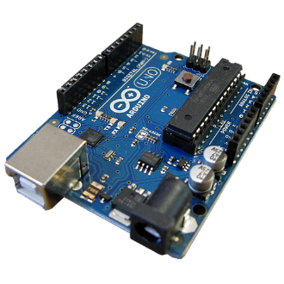
Arduino
Arduino puede sentir el entorno mediante la recepción de entradas desde una variedad de sensores y puede afectar a su alrededor mediante el control de luces, motores, zumbadores y otros artefactos.
El programa que se carga en la tarjeta es el que decide qué es lo que se va a hacer con la información obtenida de los sensores, la cual puede ser utilizada para controlar una gran diversidad de dispositivos.
Sensores envían
señales
(información)
Pone en
funcionamiento a
los actuadores

Slide 6

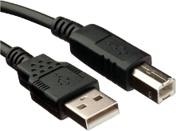
Cable USB
Sirve de comunicación entre la tarjeta Arduino y el software S4A. Además de proporcionar energía eléctrica a la placa.
Información
Alimentación

Slide 7
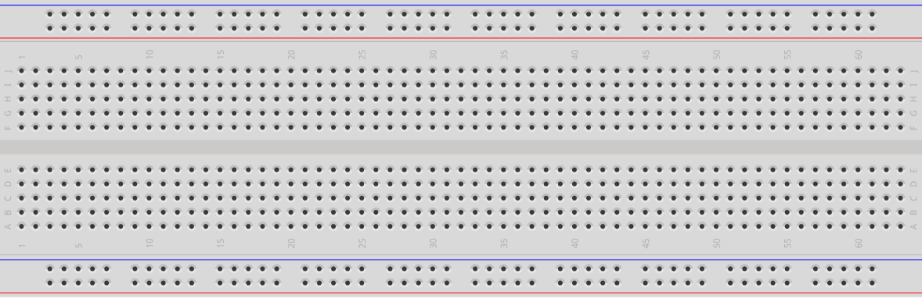
Placa de pruebas
Es una placa que te permite conectar componentes y cables para realizar un circuito sin necesidad de soldar.
A
Cable
B

Slide 8
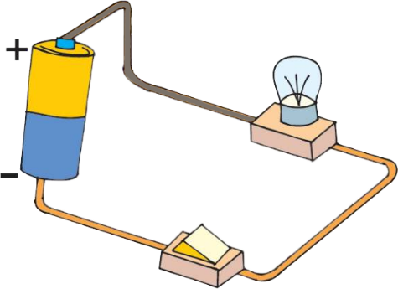
Cable
Se utilizan para conectar unos componentes con otros sobre la placa de pruebas, así como también con la tarjeta Arduino. En su interior tiene un material conductor por el que circula la corriente eléctrica.
Cable

Slide 9
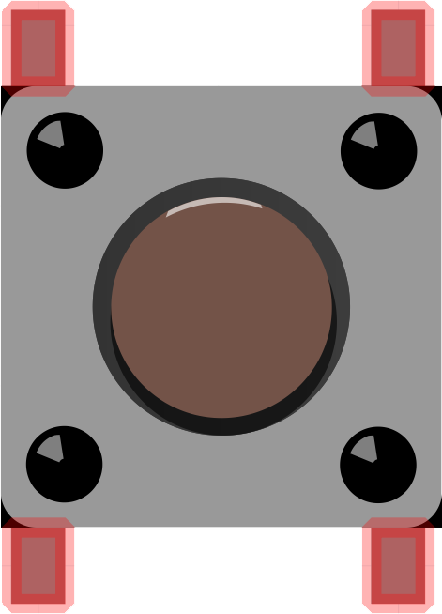

Botón pulsador
Es un componente que se utiliza para abrir o cerrar el paso de la corriente, siempre y cuando el botón se encuentre presionado. Se cierra un contacto interno al momento de presionarlo.

Slide 10
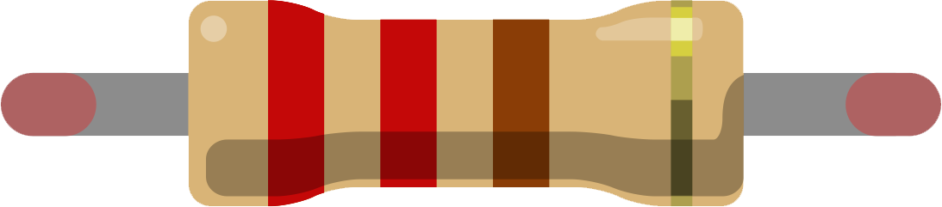
Resistencia
Es un componente que se opone al paso de la corriente eléctrica. El valor de la resistencia se identifica por unas franjas de colores, colocadas en la superficie del dispositivo.

Slide 11
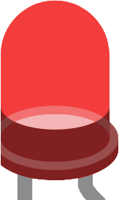
LED
Es un componente que emite luz cuando circula corriente a través de él. La patita más larga es el positivo (+) y patita más corta es el negativo (-) o tierra (GND).

Slide 12


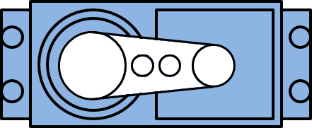
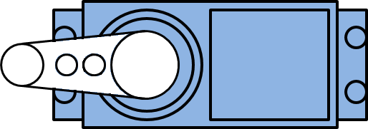
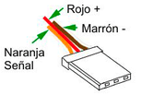
Servomotor
Es un motor que tiene la capacidad de ubicarse en cualquier posición en un rango de 180°. Es controlado por una serie de pulsos eléctricos enviados por la tarjeta Arduino. El cable naranja es la señal, el cable rojo es el positivo (+) y el cable café es el negativo (-) o tierra (GND).
0°
180°
0°
Gira

Slide 13



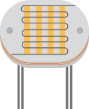
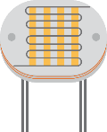
Sensor de luz
Es un componente que se utiliza para medir la intensidad de luz. Este varía la resistencia con respecto a la luz que incide sobre la superficie de la placa. La patita marcada con el signo (-) es el negativo o tierra (GND), la patita que está en medio es el positivo (+) y la patita marcada con la letra (S) es la señal.
+ luz = - resistencia
+ corriente
- luz = + resistencia
- corriente

Slide 14
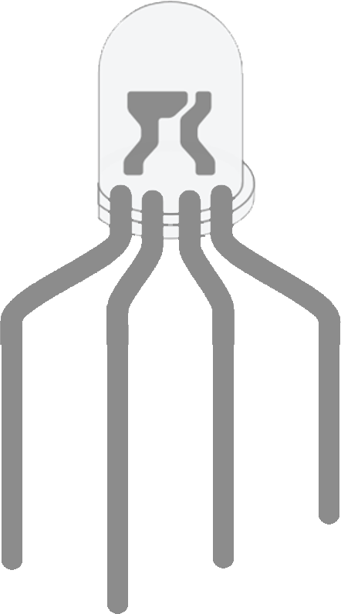
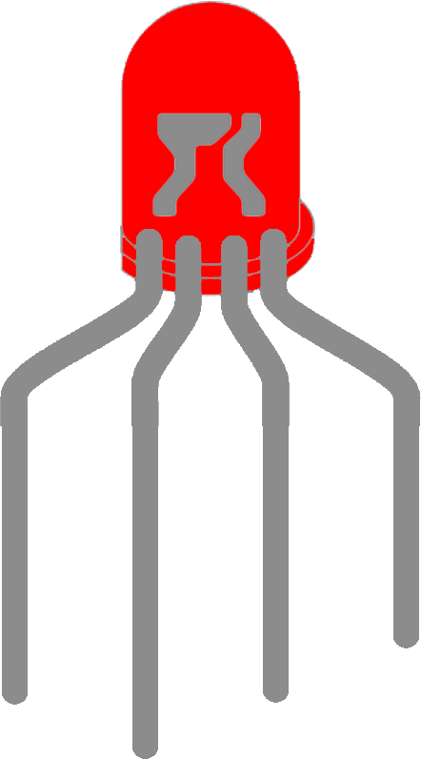
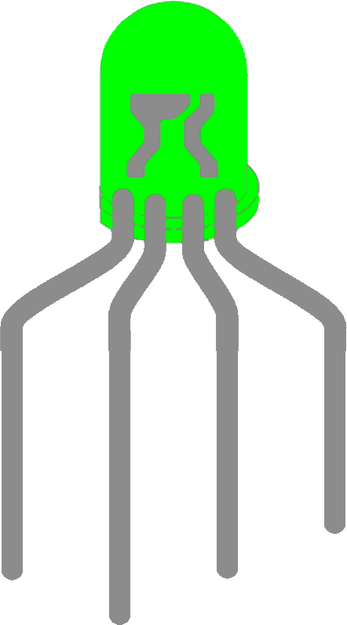
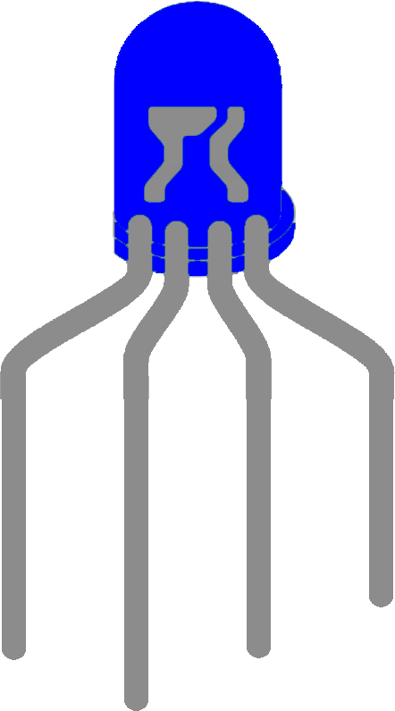
LED RGB
Es un componente que contiene 3 LED en su interior, pudiendo hacer una gran variedad de combinaciones de colores. La patita más larga es el negativo (-) o tierra (GND) y las patitas más cortas corresponden a los colores rojo, verde y azul.
A
Z
U
L
R
O
J
O
N
E
G
A
T
I
V
O
(-)
V
E
R
D
E

Slide 15
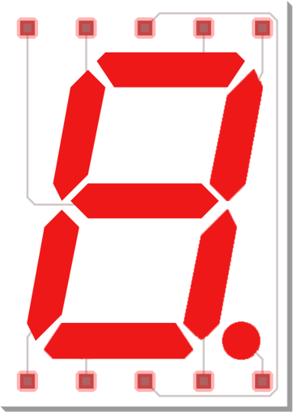
Display de 7 segmentos
Es un componente que permite visualizar números del 0 al 9 o letras. En su interior contiene 8 LEDs, uno para cada patita, y una o dos patitas que corresponden al negativo (-) o tierra (GND).
A
PATITA | SEGMENTO
1 | E
2 | D
3 | NEGATIVO (-)
4 | C
5 | PUNTO
6 | B
7 | A
8 | NEGATIVO (-)
9 | F
10 | G
10
9
8
7
6
F
B
E
C
D
G
PUNTO
1
2
3
4
5

Slide 16
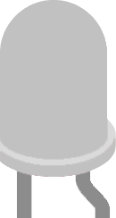

LED infrarrojo
El emisor infrarrojo funciona convirtiendo la corriente eléctrica en luz infrarroja. El infrarrojo es una longitud de onda de luz que está más allá del rango de la visión humana.
Luz infrarroja
Patita corta (-)
Patita larga (+)

Slide 17
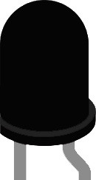
Receptor infrarrojo
El receptor infrarrojo al detectar luz infrarroja la convierte en corriente eléctrica. El infrarrojo es una longitud de onda de luz que está más allá del rango de la visión humana.
Patita corta (+)
Patita larga (-)
Luz infrarroja
Medición

Slide 18
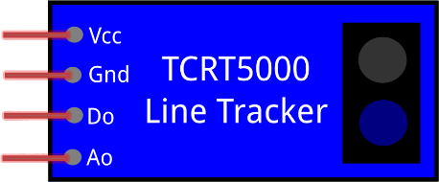
Sensor de presencia
Es un componente que contiene un emisor y un receptor infrarrojo. El emisor emite una luz infrarroja y el receptor detecta su reflejo al momento de acercar algún objeto. La patita marcada con GND es el negativo (-), el Vcc es el positivo (+), el D0 es la señal digital y el A0 es la señal analógica (valor de la distancia).
Objeto
Luz infrarroja
Positivo (+)
Negativo (-)
Señal digital
Señal analógica

Slide 19
Joystick
Es un componente que contiene en su interior dos potenciómetros, los cuales varían la resistencia al momento de mover la palanca en cualquiera de los dos ejes. La patita marcada con GND es el negativo (-) o tierra (GND), el 5V es el positivo (+), el VRx es la medición del eje x y el VRy es la medicion del eje y.
GND
VRx
+5v
VRy
SW
GND
VRx
+5v
VRy
SW
Y
Negativo (-)
Aumenta el
valor de la resistencia en el eje Y
Aumenta el
valor de la resistencia en el eje X
Positivo (+)
Medición en eje X
X
Medición en eje Y
Señal de pulsador
GND
VRx
+5v
VRy
SW
GND
VRx
+5v
VRy
GND
VRx
SW
+5v
VRy
SW
Disminuye el
valor de la resistencia en el eje Y
Disminuye el
valor de la resistencia en el eje X

Slide 20
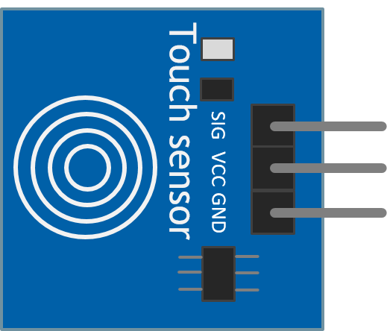

Sensor touch
Es un componente que al aproximar un objeto (metal o no metal) a la superficie del sensor y lo toca, activa una señal por la patita correspondiente. La patita marcada con GND es el negativo (-) o tierra (GND), a patita marcada con VCC es el positivo (+) y la patita marcada con SIG es la señal.
Negativo (-)
Positivo (+)
Señal

Slide 21
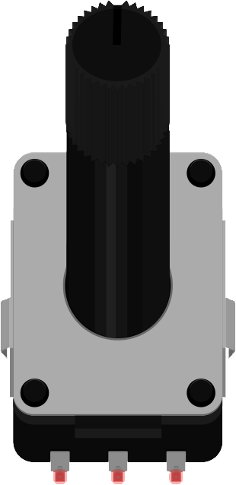
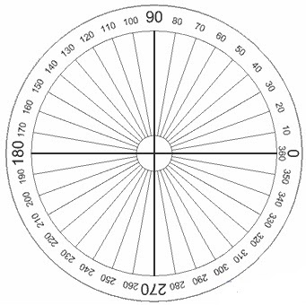
Potenciómetro
Es una resistencia que varía al momento de hacer girar una perilla que se encuentra en la parte frontal del componente. Cuenta con tres patitas, las 2 del extremo funcionan como resistencia fija, y cualquiera del extremo conectada a la patita que está en medio funciona como resistencia variable.
Positivo (+)
Posición
Medición
Negativo (-)

